Slide 1
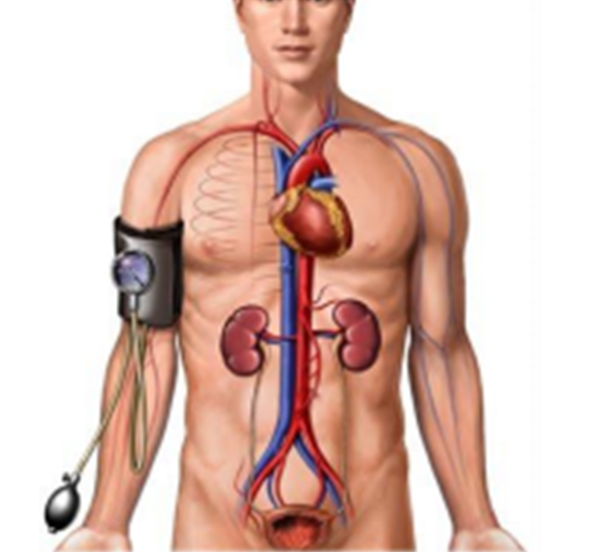
Ca Lâm Sàng ĐIỀU TRỊ TĂNG HUYẾT ÁP Đối tượng : Y 6
BỘ MÔN NỘI ĐẠI HỌC Y DƯỢC TPHCM
NGƯỜI SOẠN : GV TRẦN HÒA – GV NGUYỄN THỊ THANH VÂN

Slide 2
MỤC TIÊU
Ôn kiến thức Y3-Y4: Chẩn đoán- phân tầng nguy cơ bệnh nhân Tăng huyết áp
Trình bày chỉ định điều trị tăng huyết áp
Trình bày các thay đổi lối sống trên bệnh nhân tăng huyết áp
Trình bày chỉ định phối hợp thuốc huyết áp
Áp dụng chọn lựa thuốc khởi đầu điều trị Tăng huyết áp trên bệnh nhân cụ thể

Slide 3

HÀNH CHÍNH
Bệnh nhân nam, 58 tuổi
Giáo viên
Địa chỉ: Quận 5, TPHCM
Lý do khám: Đau đầu

Slide 4

CÂU HỎI ÔN KIẾN THỨC Y3 – Y4
Trên bệnh nhân này, Anh/Chị sẽ hỏi thêm câu hỏi gì trong bệnh sử và tiền sử? Vì sao?
Liệt kê các nguyên nhân gây “Đau đầu”
Khám bệnh nhân cần lưu ý những dấu hiệu gì?

Slide 5

BỆNH SỬ
1 tuần nay, bệnh nhân thường đau đầu vào buổi sáng, chủ yếu ở sau gáy, không lan, đau ê ẩm liên tục khoảng 1 giờ, không có tư thế làm tăng hay giảm đau.
Bệnh nhân tự uống paracetamol nhưng không cải thiện.
Không nhìn mờ, không buồn nôn, không nôn, không chóng mặt, không tê mỏi hay yếu liệt tay chân, không sốt, không ho, không đau ngực, không khó thở, không ngất, không sụt cân.

Slide 6
TIỀN SỬ
Tăng huyết áp 5 năm, phát hiện tình cờ. Huyết áp cao nhất 160/100 mmHg. Huyết áp dễ chịu 130/80 mmHg.
BN có điều trị với thuốc không rõ loại, tái khám không đều, đã ngưng điều trị 6 tháng nay.
3 tháng nay, bệnh nhân thỉnh thoảng đau ngực trái lan vai khi gắng sức, cảm giác đè nặng, mỗi cơn kéo dài 5 phút, giảm đau khi nghỉ ngơi.
Không ghi nhận tiền căn đái tháo đường, hen, COPD.
BN có thói quen ăn mặn.
Cha bị tăng huyết áp năm 50 tuổi, tai biến mạch máu não và mất năm 55 tuổi.

Slide 7
CÂU HỎI ÔN KIẾN THỨC Y3 – Y4
Sau khi xem qua tiền sử của người bệnh:
Người bệnh này đã có những yếu tố nguy cơ tim mạch gì ?
Cần hỏi thêm hoặc làm gì thêm để khảo sát toàn diện các yếu tố nguy cơ bệnh tim mạch ở bệnh nhân này ?
KHẢO SÁT THÊM CÁC YTNC NÀO ?

Slide 8
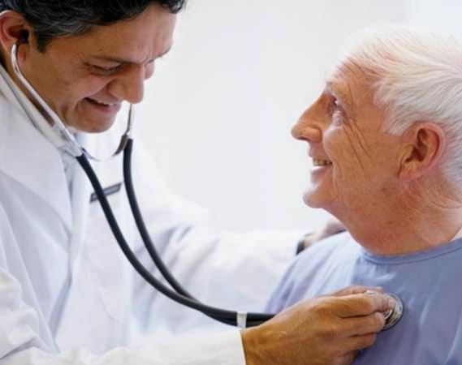
KHÁM
Tỉnh tiếp xúc tốt.
Mạch 90 lần/ phút, HA 165/90 mmHg, NT 18 lần/phút, nhiệt độ 37ºC
Chiều cao 162 cm, cân nặng 88 kg.
Chi ấm mạch rõ, da niêm hồng, không phù. Xanthelasma (+) trên khóe mắt 2 bên
Tĩnh mạch cổ không nổi ở tư thế 45 độ. Không âm thổi động mạch cảnh
Mỏm tim ở khoảng gian sườn V, đường trung đòn, nảy mạnh kéo dài.
T1, T2 đều rõ 90 lần/phút. Không ghi nhận âm thổi bệnh lý.
Rì rào phế nang đều 2 phế trường
Bụng mềm. Chiều cao gan 11 cm đường trung đòn phải
Không dấu thần kinh định vị.

Slide 9

CÂU HỎI ÔN TẬP Y3-Y4
Đặt vấn đề
Chẩn đoán sơ bộ, chẩn đoán phân biệt
Đề nghị cận lâm sàng
Bệnh nhân có chỉ định tầm soát
nguyên nhân THA không?

Slide 10
CÁC VẤN ĐỀ LÂM SÀNG CẦN GIẢI QUYẾT Ở BỆNH NHÂN NÀY
1. CÓ TĂNG HUYẾT ÁP HAY KHÔNG ?
2. NGUYÊN NHÂN THA
3. PHÂN ĐỘ - PHÂN LOẠI THA
4. TỔN THƯƠNG CƠ QUAN ĐÍCH
BIẾN CHỨNG CỦA THA
5. PHÂN TẦNG NGUY CƠ
6. CÁC RỐI LOẠN KHÁC ĐI KÈM (NẾU CÓ)

Slide 11
CÂU HỎI ÔN TẬP Y3-Y4
Đặt vấn đề
Chẩn đoán sơ bộ, chẩn đoán phân biệt
Đề nghị cận lâm sàng
Bệnh nhân có chỉ định tầm soát
nguyên nhân THA không?

Slide 12
CẬN LÂM SÀNG CỦA BỆNH NHÂN
CÔNG THỨC MÁU | Kết quả | Đơn vị | Chỉ số bình thường
RBC | 4,08 | T/L | 3.8-5.5
HGB | 128 | g/L | 120-175
MCV | 90,4 | fL | 78-100
MCH | 30,6 | pg | 26,7-30,7
MCHC | 342 | g/L | 315-355
WBC | 6,97 | . G/L | 4-10
%NEU | 55,5 | % | 45-75
PLT | 309 | G/L | 150-450
Ion đồ máu | Kết quả | Đơn vị | Chỉ số bình thường
Na+ | 140 | mmol/L | 136-146
K+ | 43,86 | mmol/L | 3,4-5,1
Calci toàn phần | 2,16 | Mmol/L | 2,10 – 2,55

Slide 13
CẬN LÂM SÀNG CỦA BỆNH NHÂN
Tên xét nghiệm | Kết quả | Đơn vị | Chỉ số bình thường
Đường huyết | 14.6 | mmol/L | 3,9-6,4
HbA1 C | 8.8 | % | < 6 %
Creatinin | 0.96 | mg/dL | Nam 0,72-1,18, Nữ 0,55-1,02
eGFR(CKD-EPI) | 64 | mL/min/1,73 m² | ≥60
Acid uric | 3,6 | mg/dL | Nam: 3,5 – 7,2, Nữ: 2,6 – 6,0
TSH | 1,37 | mIU/L | 0,35-4,94
Cholesterol TP | 4,01 | mmol/L | 3,9-5,2
HDL cholesterol | 1,65 | mmol/L | > 0,9
LDL cholesterol | 2,09 | mmol/L | < 3,4
Triglyceride | 0,79 | mg/dl | 0,46-1,88
ALT(SGPT) | 26 | U/L | Nam <40, Nữ <31
AST(SGOT) | 17 | U/L | Nam <41, Nữ <31

Slide 14
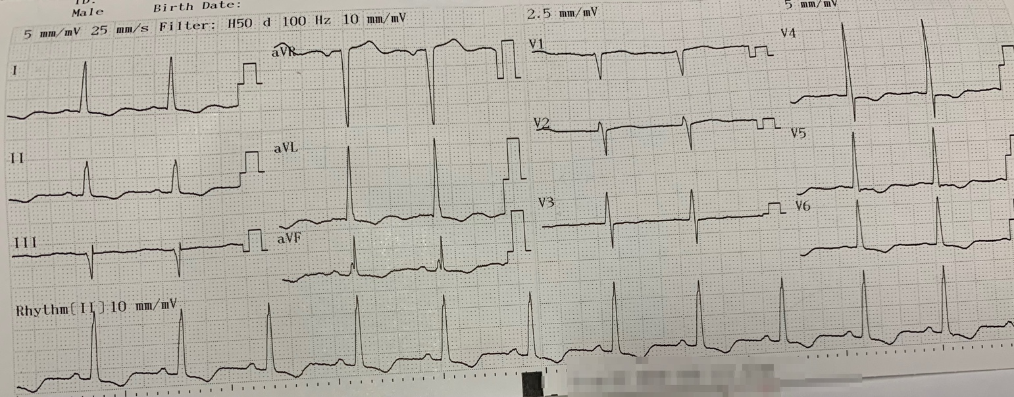
Điện tâm đồ

Slide 15
Siêu âm tim
X Quang tim – phổi
chưa phát hiện bất thường
Dày đồng tâm thất trái LVMI 143 g/m²
Giảm động nhẹ thành dưới, thành bên
Hở van ba lá nhẹ VC <3 mm, PAPS=19 mmHg
Chức năng tâm thu thất trái bảo tồn EF (Biplane)= 51%
TAPSE 23 mm
Các bạn muốn làm thêm cận lâm sàng gì thêm
ở bệnh nhân này ? Tại sao ?

Slide 16

Đánh giá toàn diện người bệnh trước điều trị
Phân tích kết quả CLS.
Chẩn đoán xác định.
Phân tầng nguy cơ

Slide 17

Chiến lược điều trị toàn diện
BN tăng huyết áp
1. Phân tầng nguy cơ
2. Xác định mức huyết áp ban đầu cần điều trị.
và xác định mức huyết áp mục tiêu.
3. Chiến lược điều trị không bằng thuốc
4. Chiến lược điều trị bằng thuốc
Chọn lựa thuốc khởi trị tăng huyết áp
Thay đổi, phối hợp thuốc khi cần
Các nhóm thuốc điều trị tăng huyết áp
Cá thể hóa trong điều trị tăng huyết áp
5. Đánh giá hiệu quả điều trị, tác dụng phụ, kiểm soát các yếu tố nguy cơ tim mạch đi kèm.

Slide 18
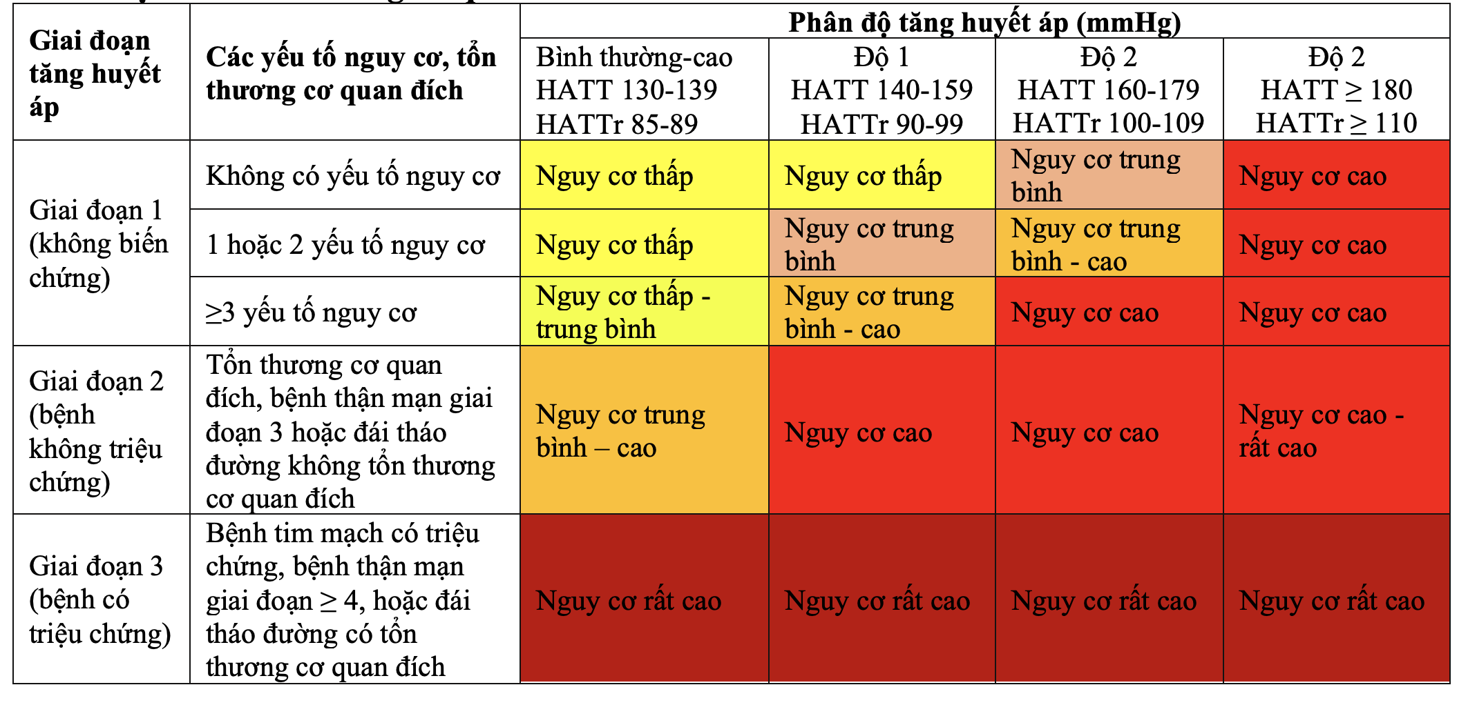
PHÂN TẦNG NGUY CƠ Ở BN TĂNG HUYẾT ÁP
THEO CÁC EM,
BN NÀY THUỘC NHÓM NGUY CƠ NÀO ?

Slide 19
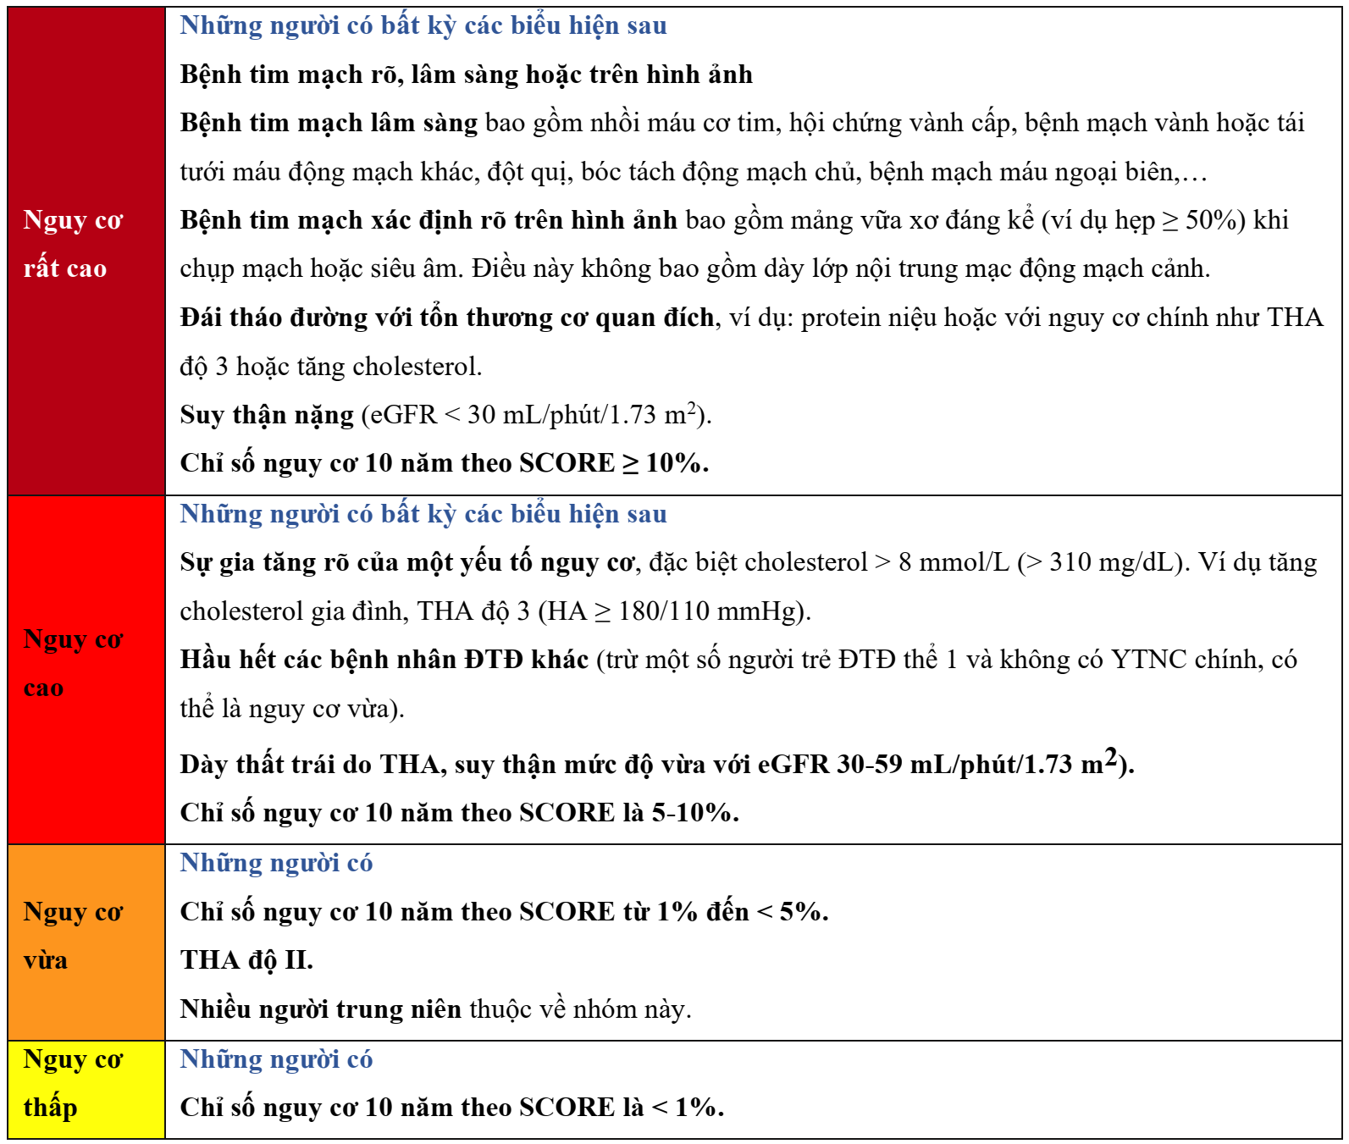
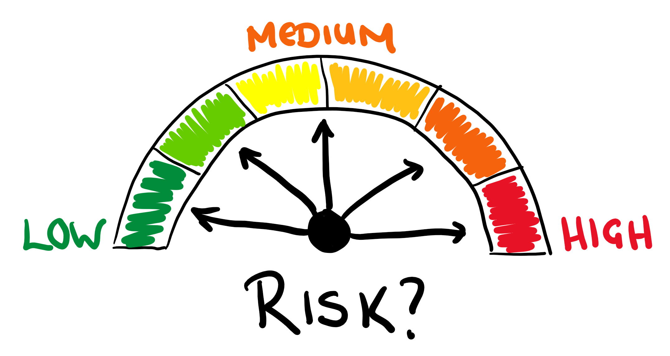
THEO CÁC EM,
BN NÀY THUỘC NHÓM NGUY CƠ NÀO ?

Slide 20
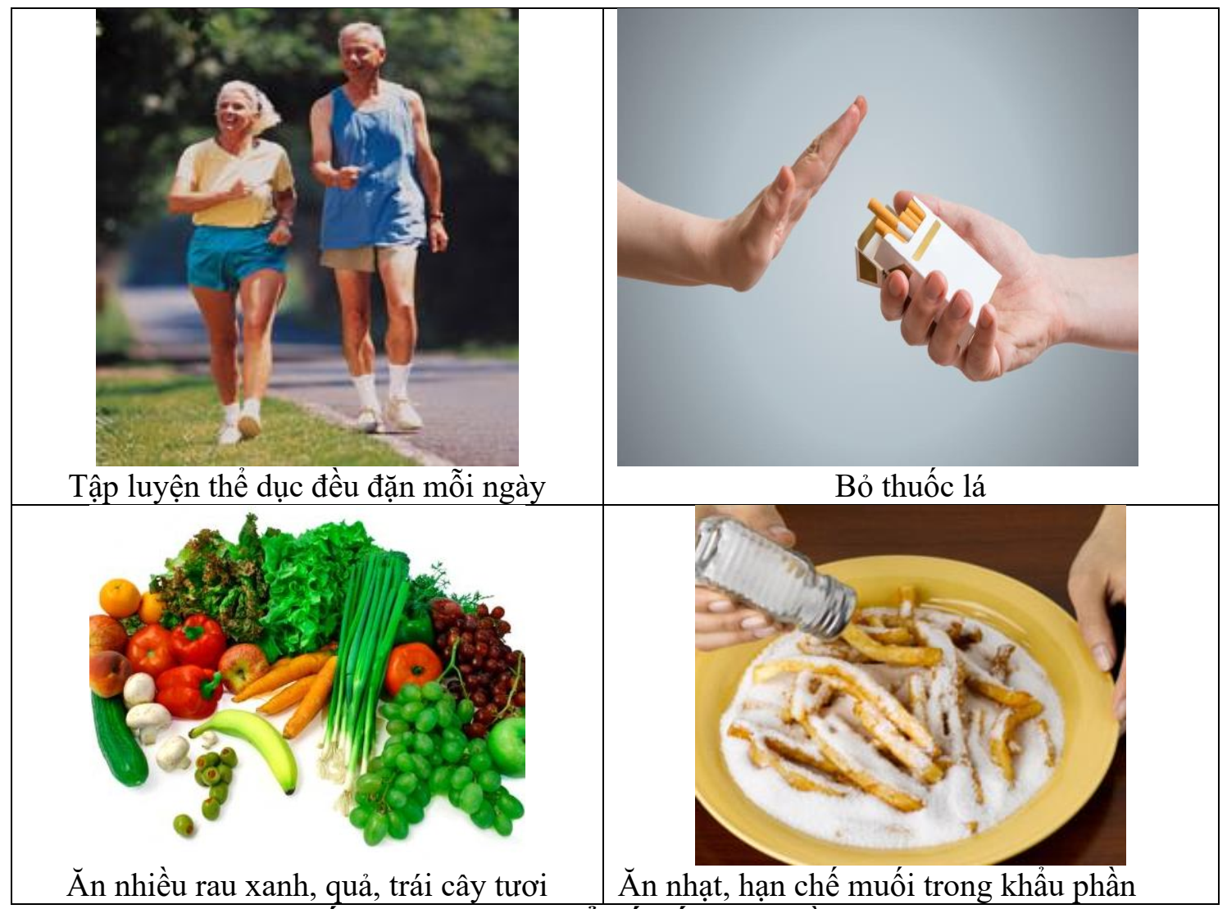
ĐIỀU TRỊ KHÔNG DÙNG THUỐC

Slide 21
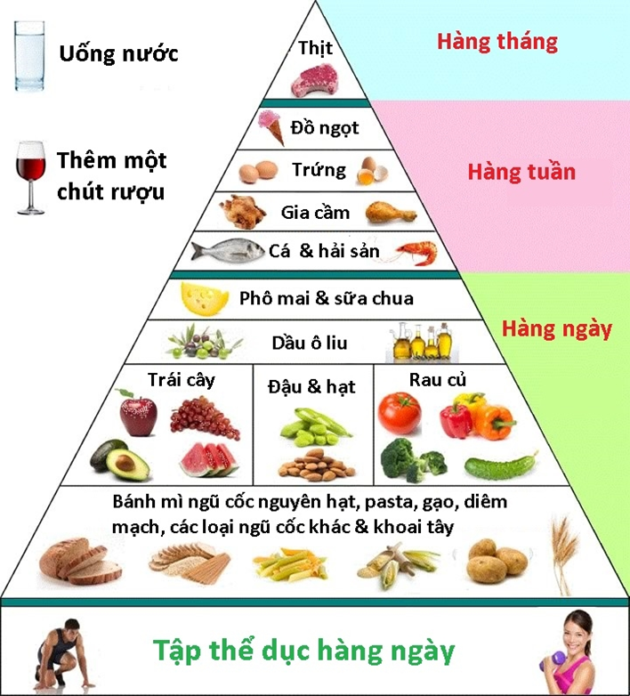
ĐIỀU TRỊ KHÔNG DÙNG THUỐC
Hạn chế muối: 5-6 g/ngày.
Chế độ ăn DASH, ăn nhiều rau quả, trái cây
20-30 g ethanol/ngày với nam giới và 10-20 g ethanol/ngày với nữ giới.
BMI< 25 kg/m² và vòng bụng <90 cm (nam) và < 80 cm (nữ).
Tập thể dục 30 phút /ngày, 5-7 ngày/tuần.
Cai thuốc lá.
Hãy viết kế hoạch điều trị không dùng thuốc
cho BN này

Slide 22
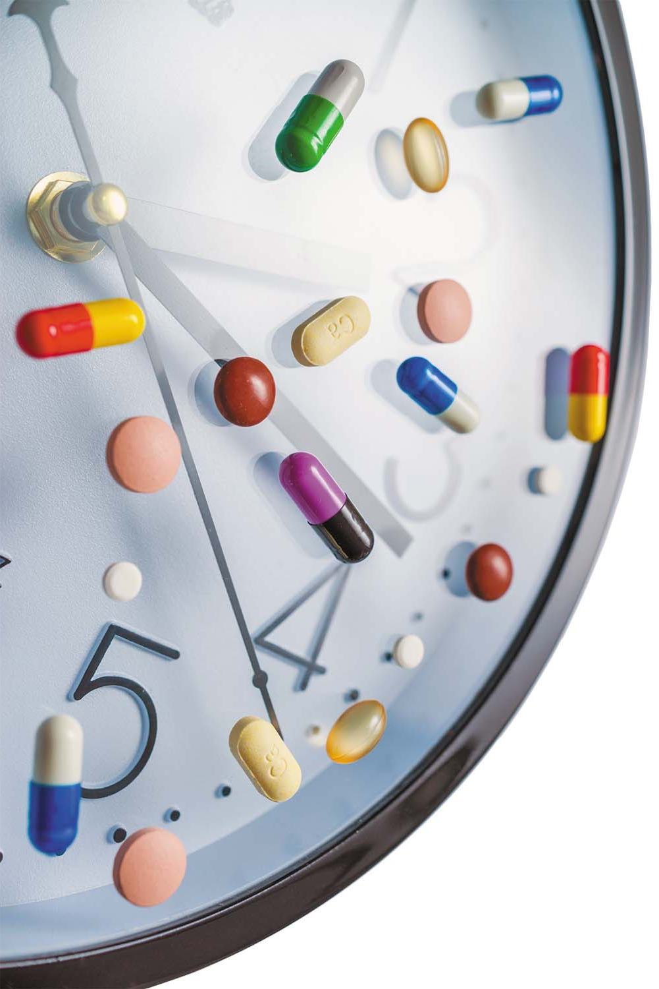
ĐIỀU TRỊ TĂNG HUYẾT ÁP BẰNG THUỐC
Nguyên tắc điều trị bằng thuốc
Cá thể hoá trong chọn lựa thuốc khởi trị:
dựa vào phân tầng nguy cơ, tổn thương cơ quan đích, yếu tố tim mạch và các bệnh lý – cơ địa kèm theo.
b. Có thể lựa chọn một trong 5 nhóm để bắt đầu điều trị đơn trị liệu hoặc kết hợp thuốc:
+ Thuốc lợi tiểu thiazides/thiazide-like,
+ chẹn kênh canxi,
+ ức chế men chuyển hoặc chẹn thụ thể angiotensin II
+ chẹn beta giao cảm

Slide 23
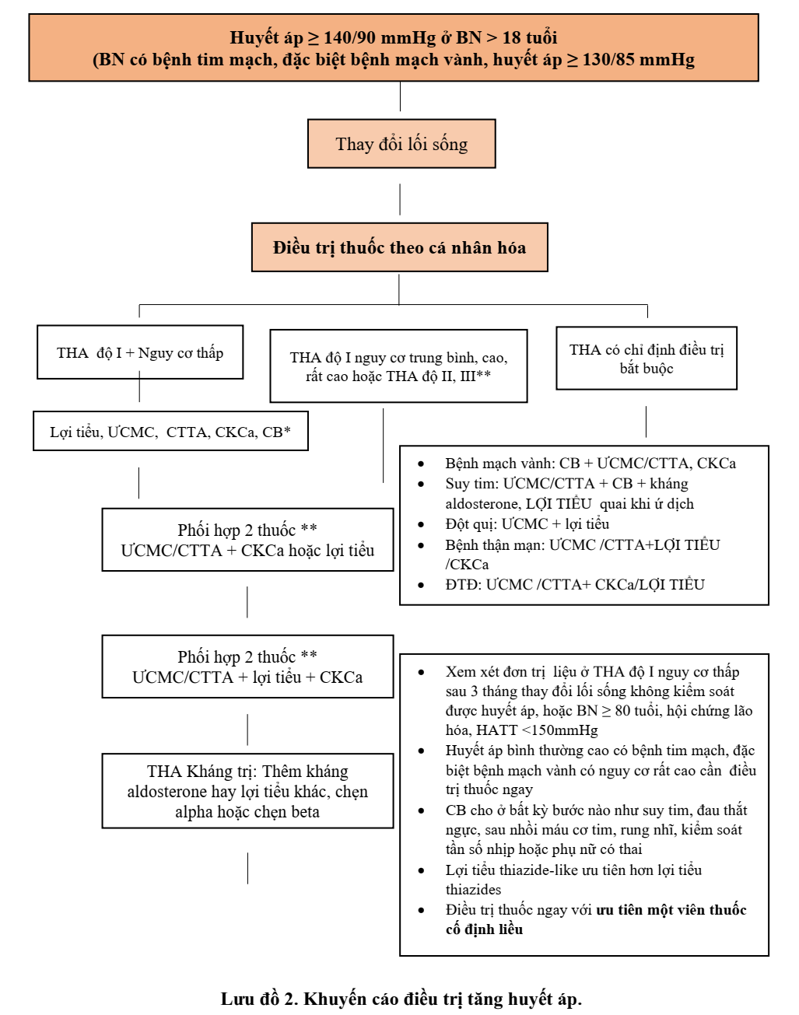

Slide 24
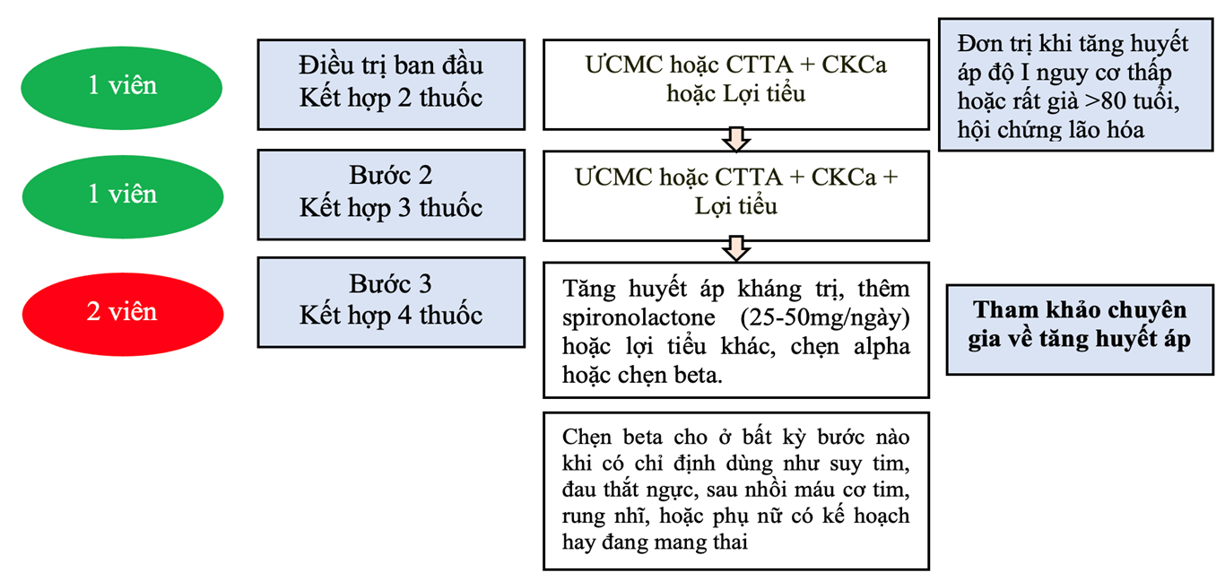
CHIẾN LƯỢC PHỐI HỢP ĐIỀU TRỊ THA BẰNG THUỐC VNHA 2018

Slide 25
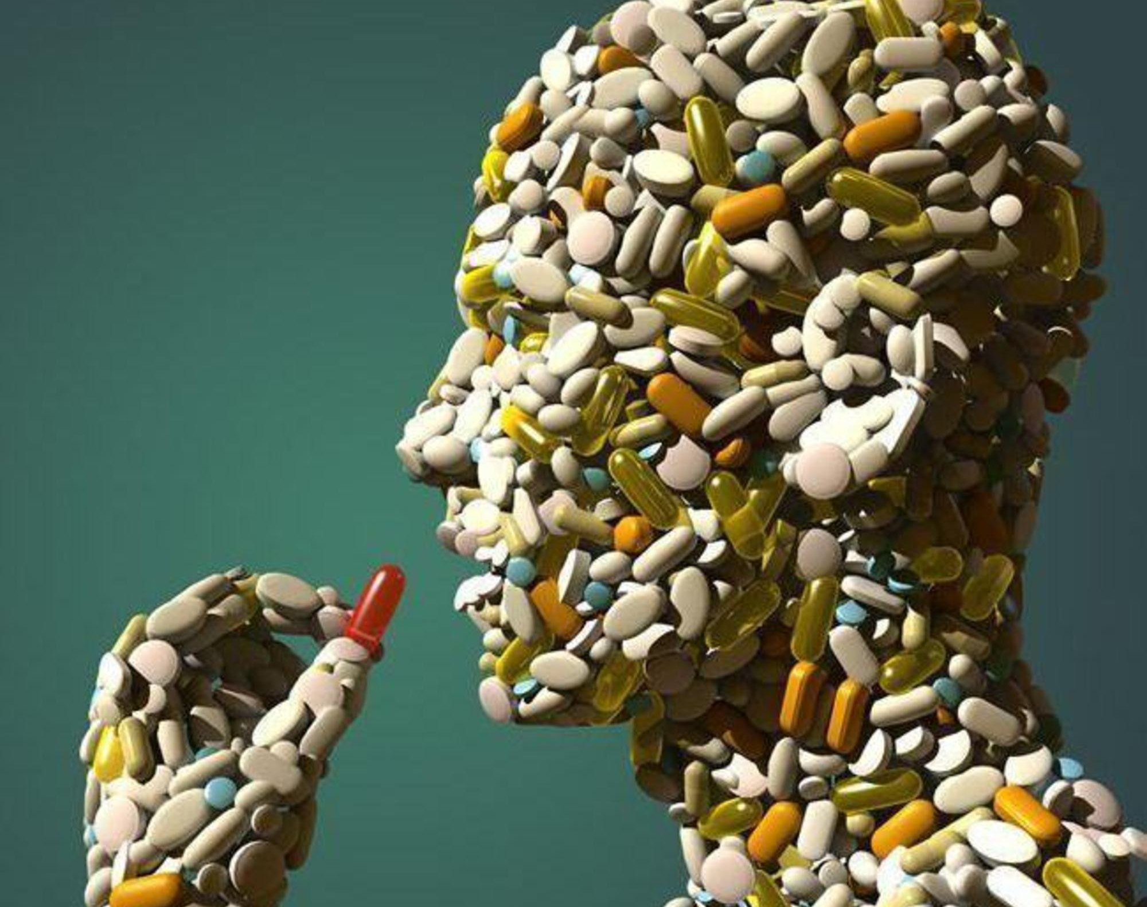
TOA THUỐC ĐIỀU TRỊ CỦA BN NÀY
Losartan/Amlodipine 50/5 mg 1 viên uống
Atorvastatin 20 mg 1 viên uống
Aspirin 81 mg 1 viên uống
Metformin 1000 mg 1 viên x 2 uống
CÁC EM NHẬN XÉT GÌ
VỀ TOA THUỐC NÀY ???

Slide 26

NHỮNG VẤN ĐỀ CẦN SOẠN VỀ CA NÀY
CHẨN ĐOÁN – ĐÁNH GIÁ NGUY CƠ TOÀN DIỆN TRƯỚC ĐIỀU TRỊ
HUYẾT ÁP MỤC TIÊU CHO BN NÀY
THẢO LUẬN CÁC PHƯƠNG PHÁP KHÔNG DÙNG THUỐC CHO BN
ĐIỀU TRỊ THUỐC CHO BN : ĐƠN TRỊ LIỆU HAY PHỐI HỢP THUỐC
NHẬN XÉT TOA THUỐC GỢI Ý CỦA BN
BN CẦN LÀM GÌ THÊM ?
THEO DÕI GÌ Ở BN NÀY ?

Slide 27

TỔNG KẾT
Cá thể hoá điều trị
Điều trị không dùng thuốc : với tất cả BN THA
Điều trị thuốc THA cần lưu ý phân tầng nguy cơ bệnh nhân, bệnh đi kèm để đạt huyết áp mục tiêu.

